Slide 1
РЕЗУЛЬТАТЫ ЭЛЕКТРОМЕТРИИ МЕТОДОМ ВЭЗ НА ОТДЕЛЬНОМ УЧАСТКЕ ТЕРРИТОРИИ КАМПУСА ПГНИУ
Выполнил: студент 2-го курса магистратуры
Группы ГЛ/О ГЛГ-1-2021 НМ
Юлдоп Максим Яанусович

Slide 2
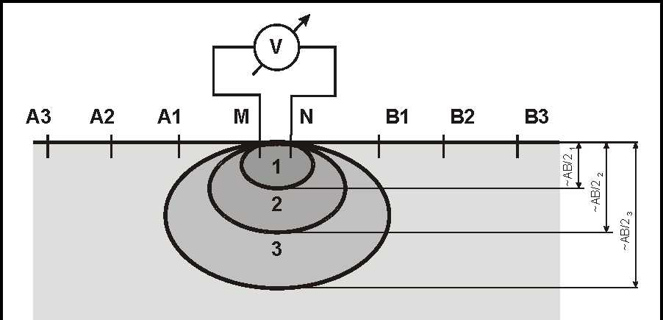
ВЕРТИКАЛЬНОЕ ЭЛЕКТРИЧЕСКОЕ ЗОНДИРОВАНИЕ
Вертикальное электрическое зондирование (ВЭЗ) – это метод разведочной геофизики (электроразведка), входит в группу методов сопротивления и, как правило, реализуется с применением симметричной четырехэлектродной установкой Шлюмберже.

Slide 3
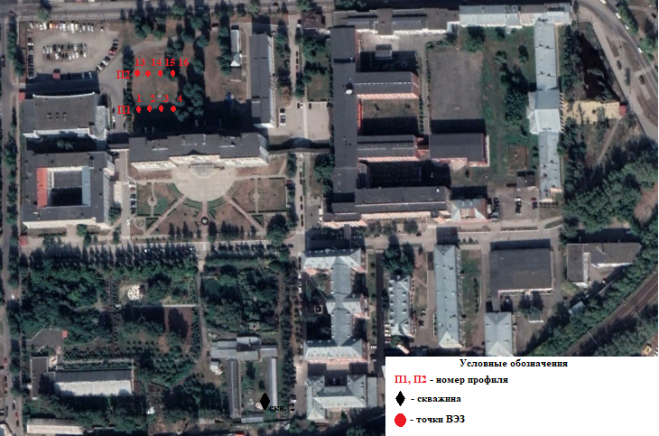
Обзорная карта района исследования

Slide 4
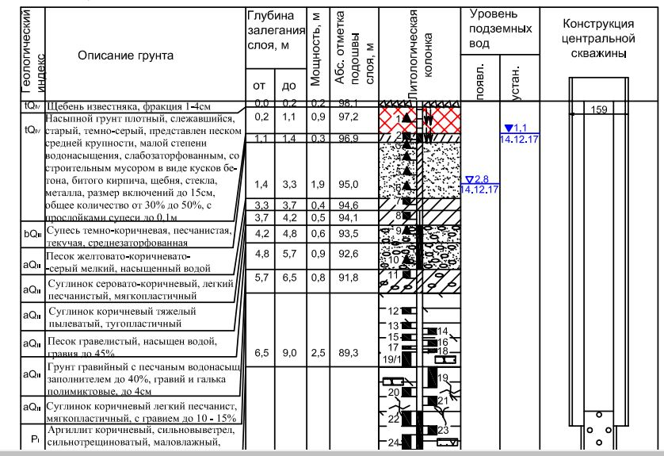
Литолого-стратиграфический разрез (центральная скважина гидрогеологического полигона ПГНИУ)

Slide 5
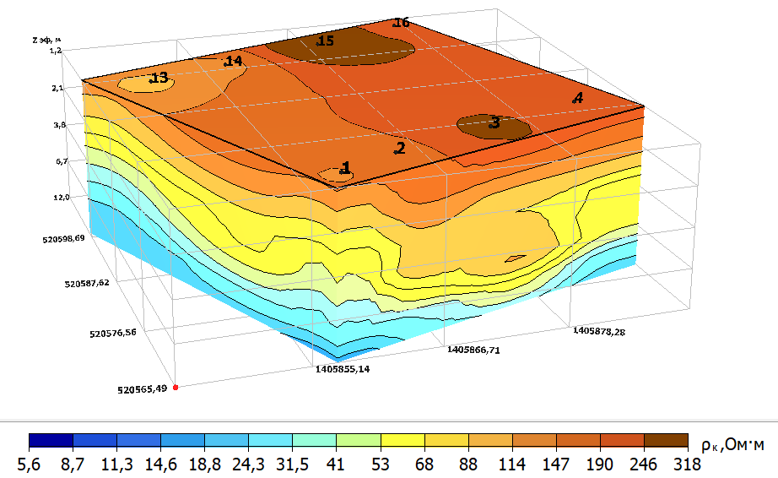
Обработка и интерпретация данных ВЭЗ в программе «Зонд 2»
Рисунок 1 – 3D Визуализация кажущегося сопротивления

Slide 6
Обработка и интерпретация данных ВЭЗ в программе «Зонд 2»
Рисунок 2 - Геоэлектрический разрез по первому профилю
По литологическим данным в скважине и по геоэлектрическому разрезу можно сделать вывод, что по данным ВЭЗ выделяются следующие толщи пород:
1 слой: Насыпным грунтом, УЭС от 140 до 380 Ом·м.
2 слой: Песком, УЭС от 50 до 135 Ом·м.
3 слой: Суглинком, УЭС от 36 до 50 Ом·м.
4 слой: Аргиллитами, УЭС от 9 до 28 Ом·м

Slide 7
Обработка и интерпретация данных ВЭЗ в программе «Зонд 2»
Рисунок 3 – Геоэлектрический разрез по второму профилю
Используя данные литологии в наблюдательной скважине и построенный геоэлектрический разрез можно сделать вывод, что геологический разрез представлен, в основном, тремя слоями:
1 слой: Насыпной грунт, УЭС от 120 до 380 Ом·м.
2 слой: Суглинок, УЭС от 25 до 45 Ом·м.
3 слой: Аргиллит, УЭС от 4 до15 Ом·м.

Slide 8
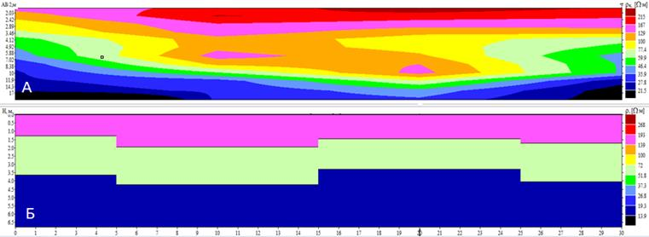
Обработка и интерпретация данных ВЭЗ в программе «IPI2Win»
Рисунок 4 – Разрез КС (А) и геоэлектрический разрез (Б) по профилю 1

Slide 9
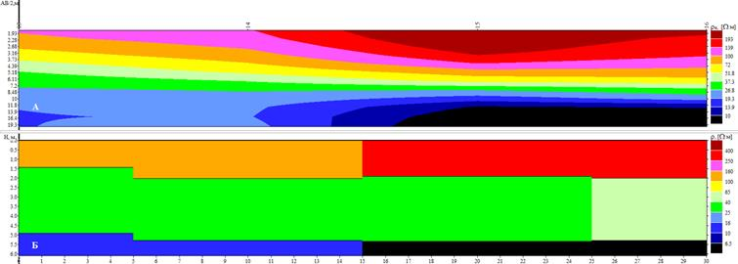
Обработка и интерпретация данных ВЭЗ в программе «IPI2Win»
Рисунок 5 – Разрез КС (А) и геоэлектрический разрез (Б) по профилю 2

Slide 10
Выводы
1)Повышенные значения КС верхнего слоя можно связать с техногенными проявлениями (наличием отходов строительных материалов) и с тем, что исследования выполнялись в сухую теплую погоду.
2)В программе «Зонд 2» на первом профиле выделяются 4 слоя, на втором профиле 3 слоя, а в программе «IPI2Win» на обоих профилях по 3 слоя выделено.
3)По данным гидрогеологической скважины была определена литологическая принадлежность отложений.

Slide 11
Сравнительный анализ пользовательский характеристик программ «Зонд 2» и «IPI2Win»
Ввод данных
Зонд 2 | IPI2Win
Ввод полевых данных в программу возможен: 1) импортом файла, сохраненного в памяти измерителя «АМС-1»; 2) ручным способом (набивка данных из журнала наблюдений). | 1) Для начала в программе нужен файл данных определенного формата с информацией о системе наблюдений и значения КС для кривых без «ворот» (*.dat) или с «воротами» (*.dtg). Файл типа dtg может содержать значения разности потенциалов и тока для симметричной и трехэлектродной установок Шлюмберже. 2) Ввод данных вручную также доступен.

Slide 12
Сравнительный анализ пользовательский характеристик программ «Зонд 2» и «IPI2Win»
Обработка и интерпретация данных
Зонд 2 | IPI2Win
Прямая задача – алгоритм линейной фильтрации; Обратная задача – метод Ньютона. Применяется набор элементов регуляризации, для повышения однозначности решения обратной задачи, с использованием различной априорной информации (качеств. и количеств.) об искомом решении. | Прямая задача решается с использованием алгоритма линейной фильтрации. В основу положена концепция профильной интерпретации. Для решения обратной задачи используется принцип минимального числа слоев или вариант метода Ньютона минимизации Тихоновского подхода к регуляризации решения некорректных задач.

Slide 13
Сравнительный анализ пользовательский характеристик программ «Зонд 2» и «IPI2Win»
Руководство пользователя и сопровождение
Зонд 2 | IPI2Win
Для программы написано подробное руководство пользователя, в котором сказано, об общих сведениях программы «Зонд 2», так же дана краткая инструкция по работе с данной программой. Поддержка программы осуществляется через сайт http://uralgeopole.ru/, электронную почту info@uralgeopole.ru | Для данной программы так же существует подробное руководство пользователя. Так же имеется свой сайт http://www.geoelectric.ru и почта bobachev@rambler.ru

Slide 14
Сравнительный анализ пользовательский характеристик программ «Зонд 2» и «IPI2Win»
Вывод результатов
Зонд 2 | IPI2Win
Карты можно сохранить в графическом файле, а полученные результаты можно экспортировать в формате ewp. В данной программе мы можем сделать псевдоразрез, геоэлектрический разрез, карту полуразносов, 3D модель | Результаты сохраняются в файле с тем же именем, что у открытого в данный момент файла данных(.res). Сохранение результатов происходит одновременно с сохранением файла данных. При выполнении операции сохранения, или при выходе из программы, или перед открытием нового файла данных. В этой программе мы можем построить псевдоразрез, геоэлектрический разрез.

Slide 15
Заключение
Подводя итоги сравнения, необходимо указать, что были использованы демоверсии программных обеспечений. Это значит, что не все возможности программ были доступны автору.
Отметим, что программные комплексы «Зонд 2» и «IPI2Win» активно поддерживаются разработчиками и имеют большую популярность среди организаций.
Интерфейс программ отчасти схож, но отличается своими индивидуальными особенностями. Нельзя утверждать, что у какой-либо одной программы он лучше, так как на практике предпочтения каждого интерпретатора индивидуальны.

Slide 16
Спасибо за внимание!

